Slide 1
Estándares EBAU tratados
Comenta las características esenciales de la Constitución de 1812.

Slide 2
Conceptos EBAU tratados
Cortes de Cádiz.

Slide 3
Cronología
Edad Moderna: (1492 – 1789).
Borbones (1700-1788).
Edad Contemporánea: (1789-presente).
Carlos IV (1788-1808).
Guerra de la Independencia (1808-1814).
Fernando VII (1808-1833).
Isabel II (1833-1868).

Slide 4
Las Cortes de Cádiz y la Constitución de 1812.

Slide 5
Introducción
Contexto. Guerra y convocatoria.
Idea central: trascendencia del liberalismo.

Slide 6
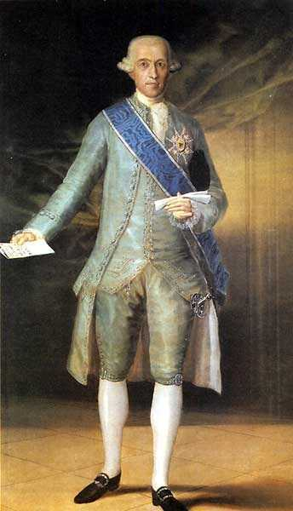
La resistencia antinapoleónica se iba a organizar a través de juntas provinciales que en pocos meses se reunieron en una Junta Suprema Central.
El Conde de Floridablanca fue el primer Presidente de la Junta Central.

Slide 7
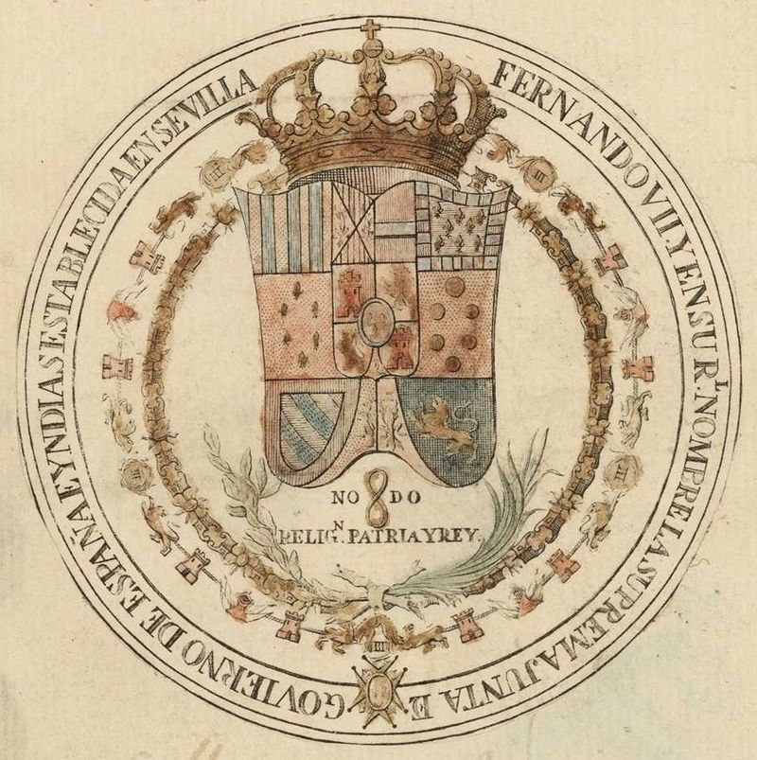
El 22 de mayo de 1809 la Junta Suprema Central, convoca desde Sevilla la formación de unas Cortes.
Finalmente, la convocatoria se realiza bajo el principio de la soberanía nacional, no por estamentos, y en unas Cortes unicamerales debido a la imposibilidad de reunir por separado a los privilegiados y no privilegiados (siguiendo el modelo británico).

Slide 8
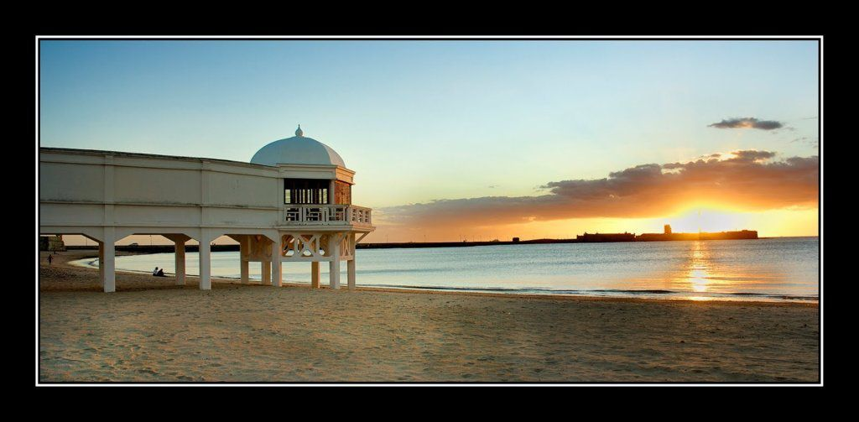
A partir de este momento, por iniciativa liberal, se suceden acontecimientos que marcarán de forma definitiva la historia de España.

Slide 9
Las Cortes de Cádiz
Desarrollo histórico: 1810-14.
La ciudad de Cádiz.
Diputados no burgueses.
Posturas en las Cortes.
Desarrollo inicial del programa liberal.

Slide 10
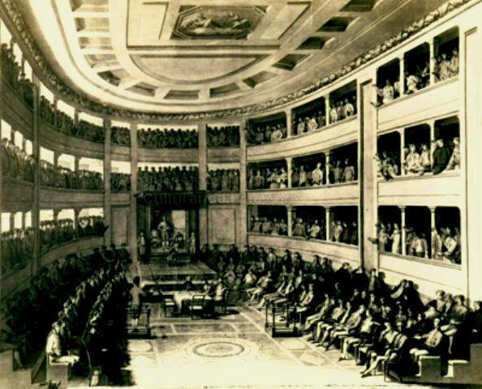
El 24 de septiembre de 1810 se reunían las Cortes en la localidad de S. Fernando. Allí permanecieron hasta febrero de 1811.

Slide 11
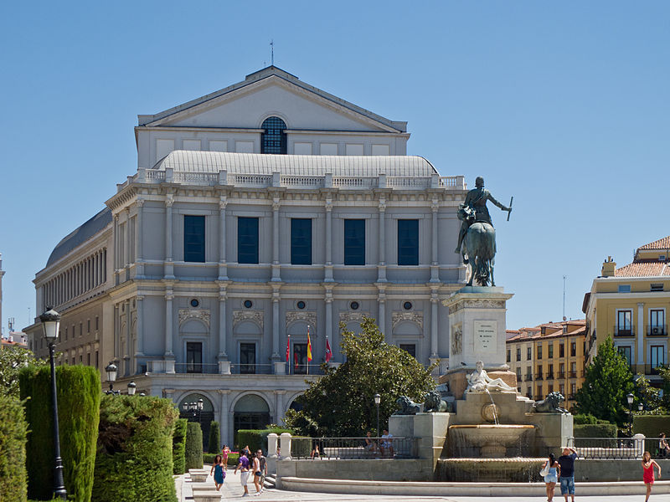
En febrero de 1811 se trasladaron las sesiones a Cádiz ante la proximidad francesa. Allí desarrollaron su labor hasta que a principios de 1814 se trasladan a Madrid para ser disueltas por Fernando VII en mayo.
En Madrid se reunirán en el Teatro de los Caños del Peral (actual Teatro Real).

Slide 12
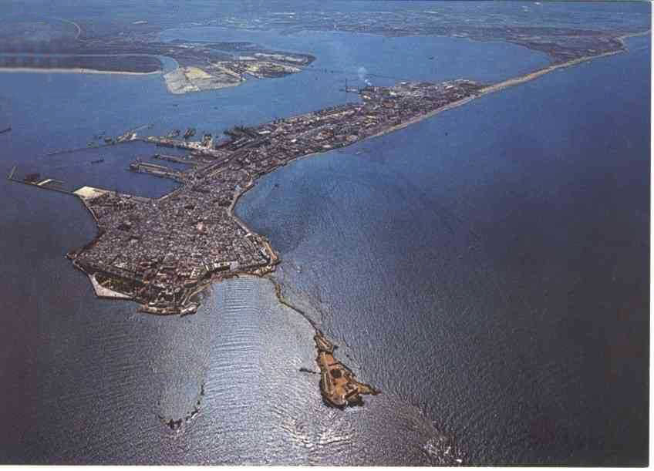
Cádiz en la actualidad.

Slide 13
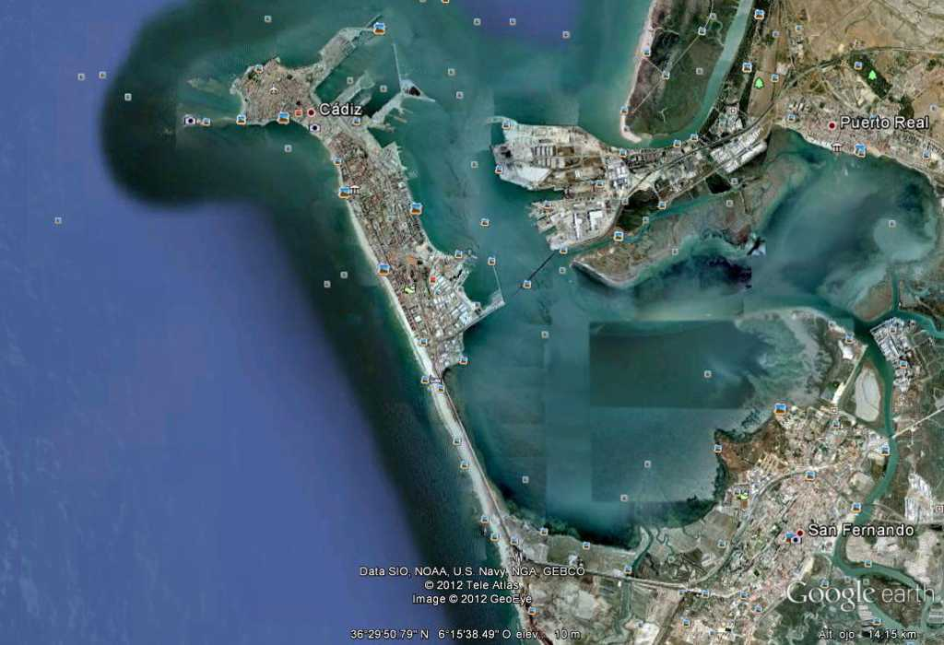
Esta ciudad presenta una ubicación privilegiada para su defensa desde el mar.

Slide 14
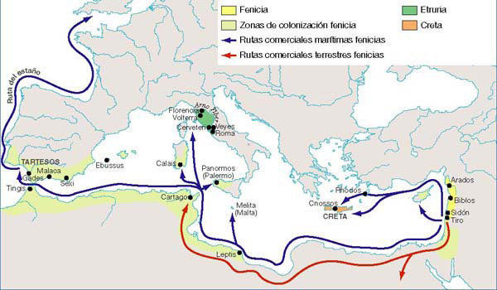
Cádiz contaba desde hacía tres milenios con una importante función comercial por su posición estratégica.

Slide 15
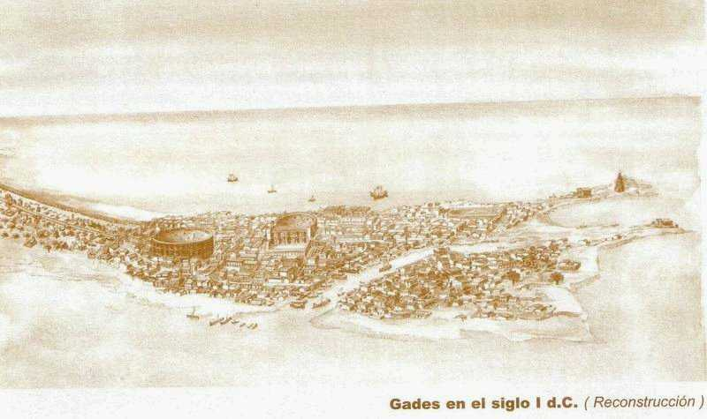
Fue un importante enclave comercial del Imperio romano…

Slide 16
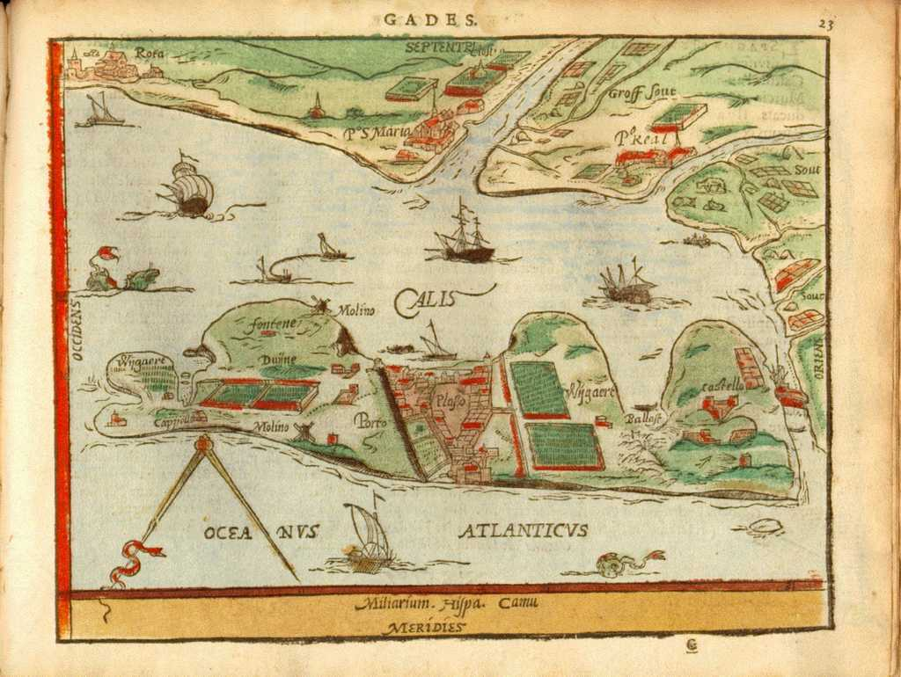
Su protagonismo se recupera con el descubrimiento de América…

Slide 17
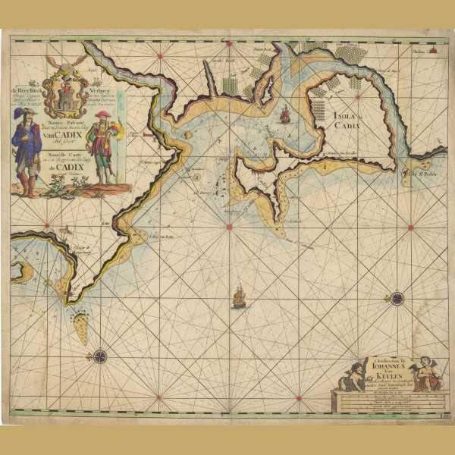
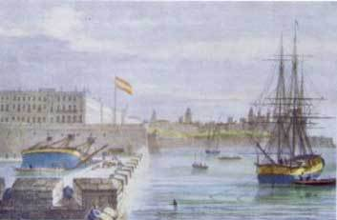
…para convertirse en la sede de la Casa de Contratación en 1717.

Slide 18
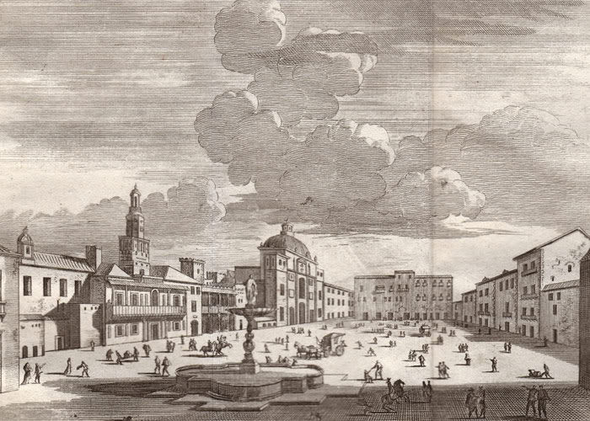
Ciudad floreciente a finales del siglo XVIII…

Slide 19
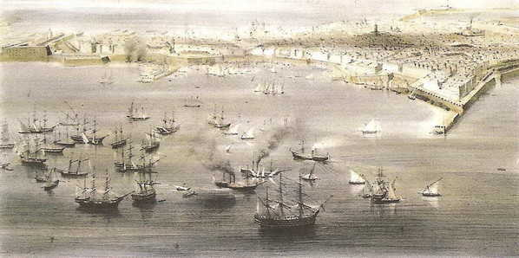
…con un puerto lleno de vida y comerciantes extranjeros.

Slide 20
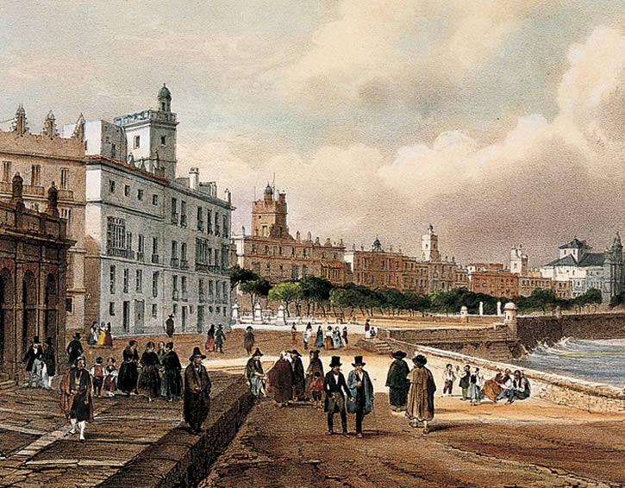
Ciudad burguesa poco apegada a un Antiguo Régimen en entredicho.

Slide 21
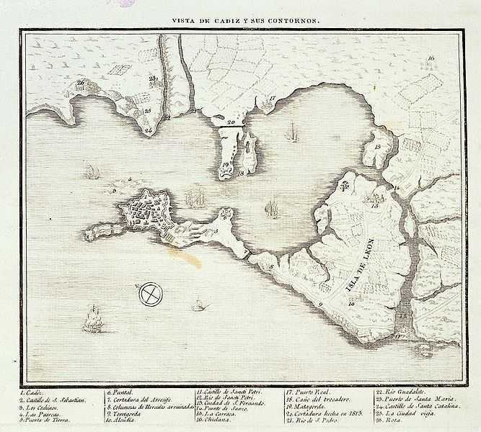
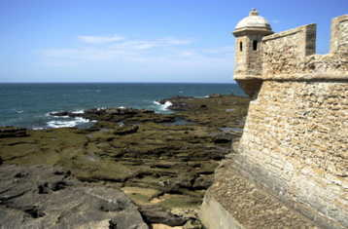
Una isla alejada del enemigo iba a ser el refugio.

Slide 22
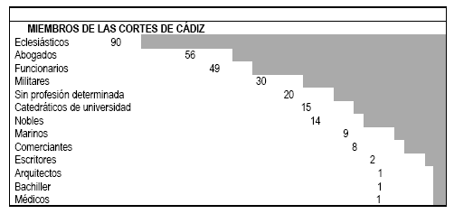
En las Cortes predominaban profesionales liberales, con una ideología próxima a la que había llevado a los cambios revolucionarios en Francia e Inglaterra.

Slide 23
Llaman la atención el peso eclesiástico y la falta de comerciantes o banqueros, lo que habitualmente se entiende por burguesía. Por tanto, hay que evitar asociaciones simplistas.

Slide 24
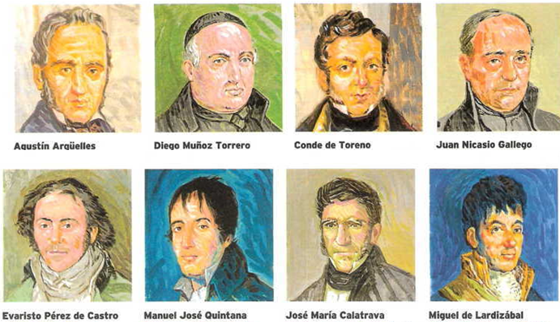
Las posturas de las Cortes ya las vimos en el apartado anterior: liberales, jovellanistas y absolutistas, sin olvidar a los americanos.
Algunos de los diputados de Cádiz, todos ellos liberales excepto el último de la derecha (americano y absolutista).

Slide 25
Aunque la obra más conocida y destacada de las Cortes fue la Constitución de 1812, de inmediato, y a lo largo de los cuatro años, se tomaron medidas legislativas que desmontaron el Antiguo Régimen.
Libertad de imprenta.
Fin de los vestigios feudales: eliminación de los señoríos jurisdiccionales (fin de los mayorazgos) y conversión de los territoriales en propiedad privada.
Supresión de la Inquisición.
Eliminación de los gremios y de la Mesta.
Medidas liberalizadoras económicas, incluyendo la eliminación de aduanas interiores.
Algunas medidas desamortizadoras eclesiásticas (afrancesados, Inquisición, órdenes militares, jesuitas, conventos cerrados…).

Slide 26
La Constitución de 1812
Proceso de elaboración.
El programa liberal.
Limitaciones conservadoras.

Slide 27
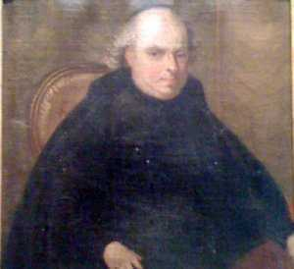
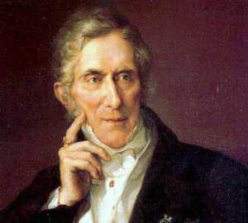
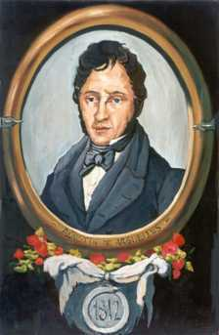
A finales de 1810 se creó la Comisión Constituyente. En marzo de 1811 se cerró definitivamente su formación con 14 miembros.
Diego Muñóz Torrero (Presidente)
Pérez de Castro
Agustín Argüelles

Slide 28
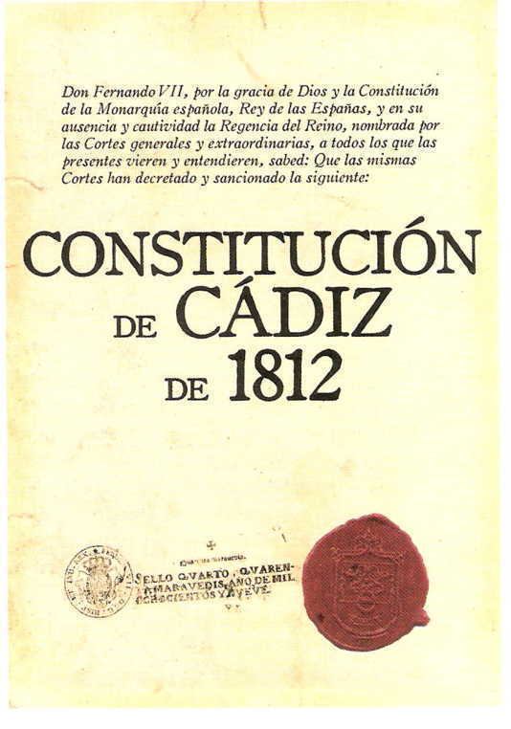
El 19 de marzo de 1812 se promulga la Constitución. Popularmente será conocida como “la Pepa”, precisamente por el día de su promulgación.

Slide 29
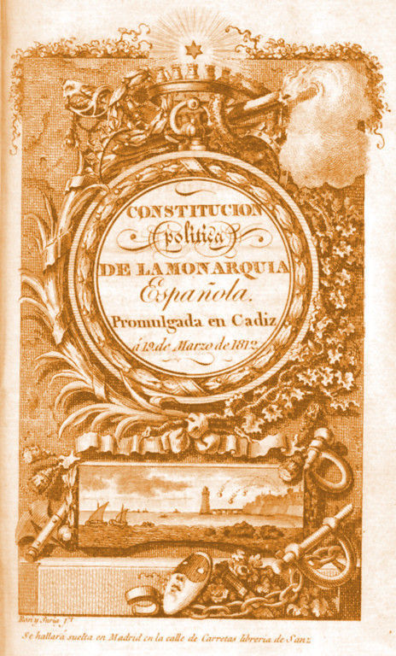
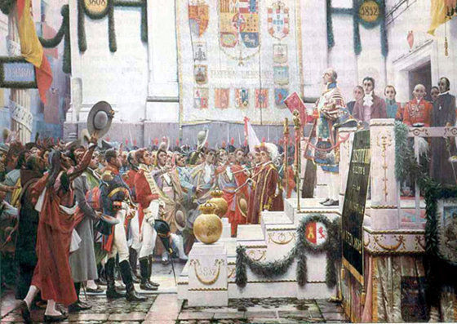
Su obra más influyente fue la Constitución de 1812, aprobada el 19 de marzo. Desde entonces la llamaron “la Pepa”.

Slide 30
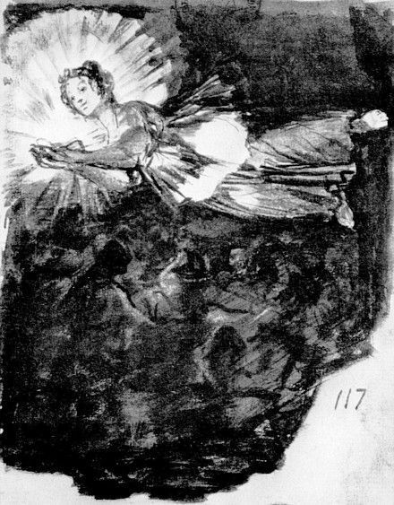
La Pepa intentó que la razón iluminara a la España del Antiguo Régimen.
Lux ex Tenebris, imagen de un medallón asociado a la Constitución de 1812.

Slide 31
En pocos años, las Cortes de Cádiz intentaron crear un régimen liberal en España.

Slide 32
Novedades liberales de la Constitución.
Antiguo Régimen | Constitución
Soberanía regia siendo las personas súbditos. | Soberanía nacional convirtiendo a las personas en ciudadanos.
Monarquía absoluta. | Monarquía constitucional y parlamentaria con división de poderes (ejecutivo, legislativo, judicial). El rey detente el ejecutivo, las Cortes con el rey el legislativo y el judicial es independiente.
Cortes por estamentos a petición del rey. | Cortes unicamerales representativas de la nación que se reúnen anualmente.
No se reconocen derechos. | Reconocimiento de derechos (imprenta, propiedad privada, igualdad jurídica, procesales…).
Elección de cargos básicamente en manos regias. La participación popular no se contempla. | Elección y participación popular: sufragio universal masculino para elegir diputados, elección popular de ayuntamientos, participación en las milicias nacionales, enseñanza primaria obligatoria.
Organizaciones muy diversas con mucho peso histórico. | Racionalización (uniformización) organizativa: provincias gobernada por un jefe superior y una Diputación, sistema tributario justo o Ejército permanente.

Slide 33
En cualquier caso, la Constitución también presenta algunos aspectos menos avanzados pensados para atraer a las personas con ideas más apegadas al Antiguo Régimen.
El rey mantiene un poder importante. De hecho, se define al poder ejecutivo como una monarquía moderada.
Se mantiene el catolicismo como religión oficial.
Se exige una renta para poder ser diputado.
Mantenimiento de los fueros militar y eclesiástico.

Slide 34
Algunos artículos de la Constitución

Slide 35
Art. 1
La Nación española es la reunión de todos los españoles de ambos hemisferios.
Art. 2
La Nación española es libre e independiente, y no es ni puede ser patrimonio de ninguna familia ni persona.
Art. 3
La soberanía reside esencialmente en la Nación, y por lo mismo pertenece a ésta exclusivamente el derecho de establecer sus leyes fundamentales.
Art. 4
La Nación está obligada a conservar y proteger por leyes sabias y justas la libertad civil, la propiedad y los demás derechos legítimos de todos los individuos que la componen.

Slide 36
Art. 27
Las Cortes son la reunión de todos los Diputados que representan la
Nación, nombrados por los ciudadanos en la forma que se dirá.
Art. 29
Esta base es la población compuesta de los naturales que por ambas líneas sean originarios de los dominios españoles, y de aquellos que hayan obtenido de las Cortes carta de ciudadano, como también de los comprendidos en el art. 21.
Art. 248
En los negocios comunes, civiles y criminales no habrá más que un solo fuero para toda clase de personas.
Art. 302
El proceso, de allí en adelante, será público en el modo y forma que determinen las leyes.
Art. 371
Todos los españoles tienen libertad de escribir, imprimir y publicar sus ideas políticas sin necesidad de licencia, revisión o aprobación alguna anterior a la publicación, bajo las restricciones y responsabilidad que establezcan las leyes.
Art. 306
No podrá ser allanada la casa de ningún español, sino en los casos que determine la ley para el buen orden y seguridad del Estado.

Slide 37
Art. 14
El Gobierno de la Nación española es una Monarquía moderada hereditaria.
Art. 15
La potestad de hacer las leyes reside en las Cortes con el Rey.
Art. 16
La potestad de hacer ejecutar las leyes reside en el Rey.
Art. 17
La potestad de aplicar las leyes en las causas civiles y criminales reside en los Tribunales establecidos por la ley.

Slide 38
Art. 6
El amor a la Patria es una de las principales obligaciones de todos los españoles, y asimismo el ser justos y benéficos.
Art. 9
Está asimismo obligado todo español a defender la Patria con las armas cuando sea llamado por la ley.
Art. 366
En todos los pueblos de la Monarquía se establecerán escuelas de primeras letras, en las que se enseñará a los niños a leer, escribir y contar, y el catecismo de la religión católica, que comprenderá también una breve exposición de las obligaciones civiles.
Art. 339
Las contribuciones se repartirán entre todos los españoles con proporción a sus facultades, sin excepción ni privilegio alguno.

Slide 39
Conclusión
La vida efímera de la Constitución.
La Constitución como mito liberal e inicio del régimen liberal español.

Slide 40
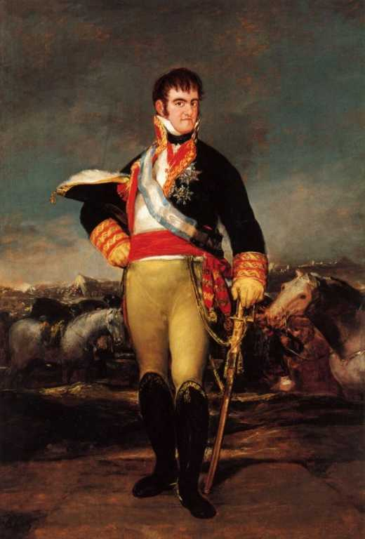
La Pepa intentó resolver los problemas de España, si bien fue incapaz de ir mucho más allá de sus buenas intenciones.
Fernando VII se encargaría de frenar la euforia reformista tan pronto como regresó a España. En 1814 daba un golpe de Estado volviéndose al Antiguo Régimen.

Slide 41
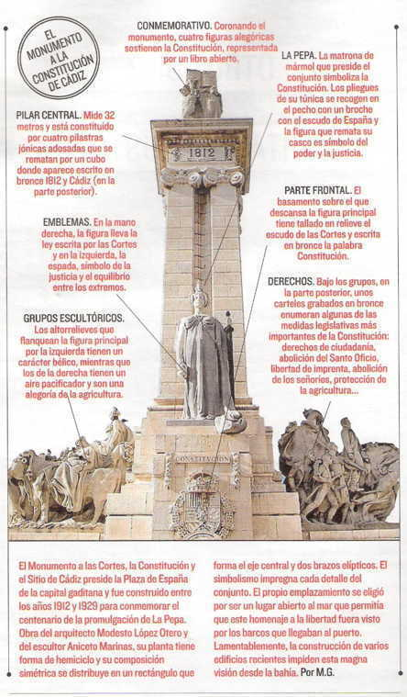
Pese a sus limitaciones, hoy en día reconocemos la importancia de la labor llevada a cabo por las Cortes de Cádiz, y en especial de la Constitución de 1812. Fue todo un mito liberal universal y el arranque del régimen liberal español.
Monumento a la Constitución ( Cádiz). Esculpido para la conmemoración del primer centenario.

